Slide 1

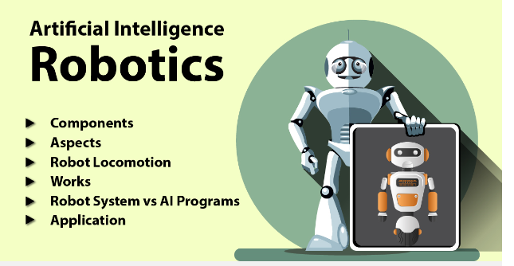
សាកលវិទ្យាល័យ​ ភូមិន្ទភ្នំពេញ មហាវិទ្យាល័យវិទ្យាសាស្រ្ត ដេប៉ាតតឺម៉ង់កុំព្យូទ័រ
Second Semester : Ai robotics and
smart Devices
Chapter I
Instructor: Ouk Polyvann

Slide 2
Objective
Artificial Intelegence(AI)
Robotics
Obstacle Robots

Slide 3
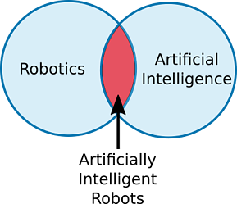
What is AI Robotics ?
AI robots គឺមុខវិជ្ជាមួយតម្រូវអោយសិស្សានុសិស្សត្រូវសិក្សាយ៉ាងលម្អិត​ទៅលើផ្នែករូបូតទិច និង បញ្ញាសិប្បនិម្មិត(AI) ។ ជាមួយគ្នានេះផងដែរក៏ត្រូវសិក្សាអំពីពីសមាសភាគនៃ AI និង Robotics ។ សិក្សាពីកម្មវិធីរបស់ AI សំរាប់ដំណើរការរ៉ូបូត ។

Slide 4
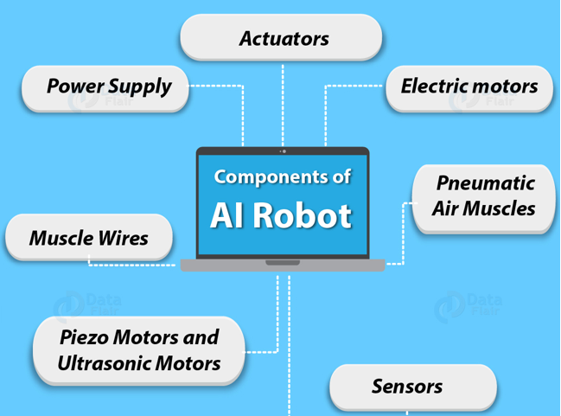
Components of AI robots

Slide 5
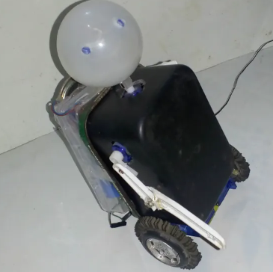
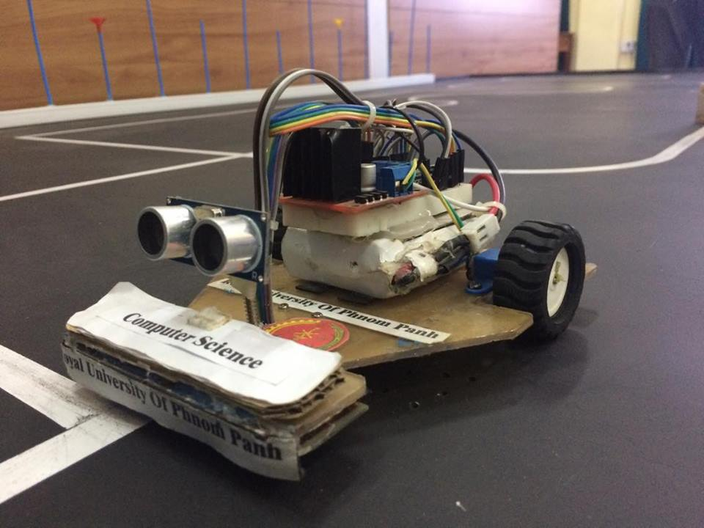
Type of AI Robots
Line follower and Obstacle robot , Humanoid talking robot

Slide 6
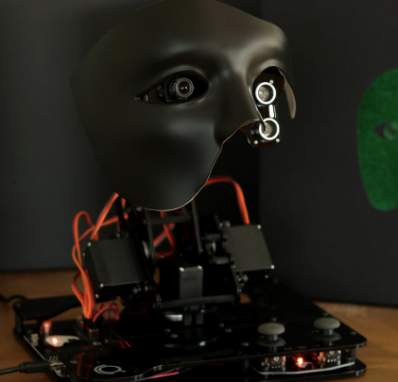
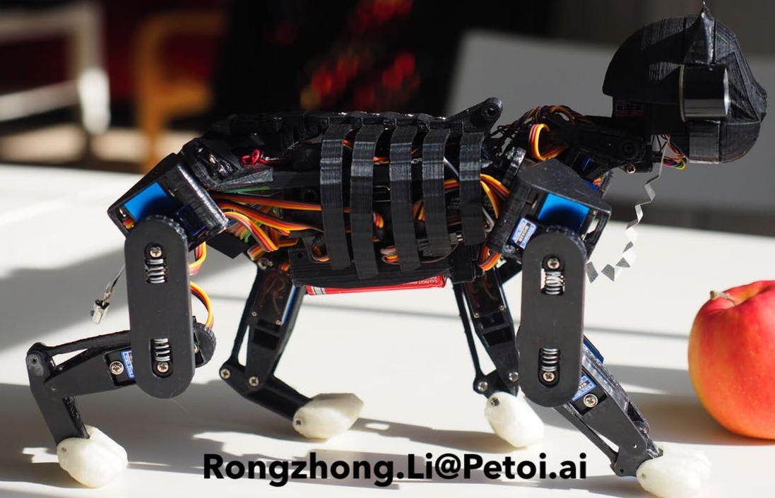
Type of AI Robots
AI robots with face Open Cat robot

Slide 7
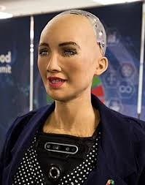
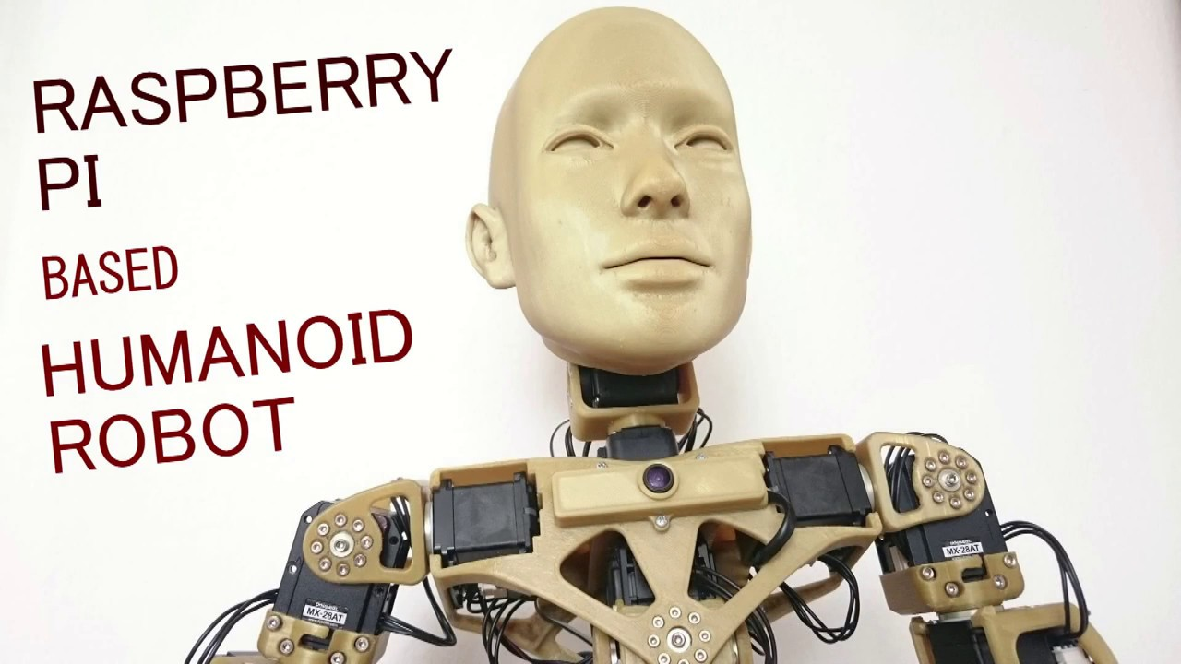
Type of AI Robots
Robots in medical science

Slide 8
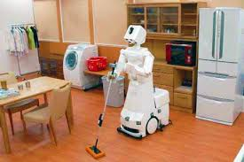
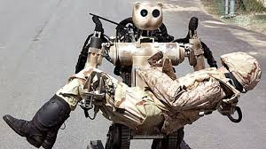
Using of AI Robots

Slide 9
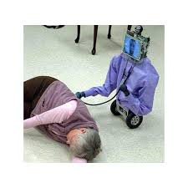
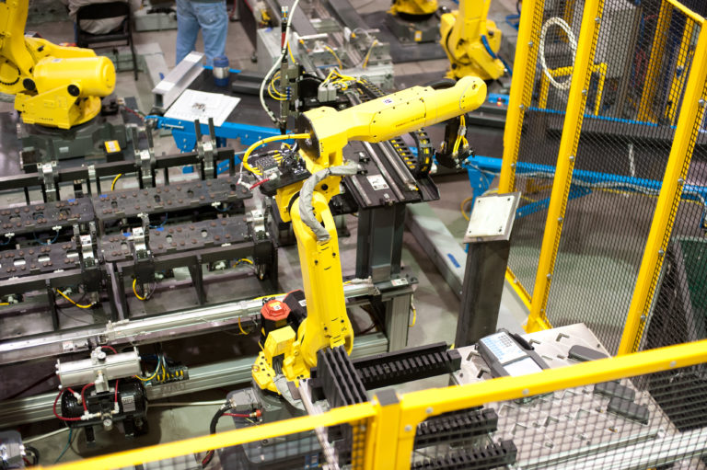
Using of AI Robots

Slide 10


Using of AI Robots

Slide 11
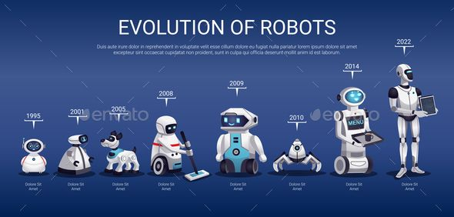
Evolution of AI Robot

Slide 12
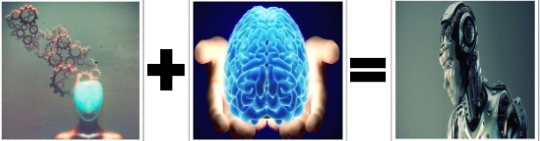
INTRODUCTION AI
Artificial :ឧបករណ៍សប្បនិម្មិត
Intelligence :សមត្ថភាពក្នុងការរៀនសូត្រនិងដោះស្រាយបញ្ហា
គឺជាការធ្វើត្រាប់តាម រឺក្លូនននភាពនៃភាពវៃឆ្លាតរបស់មនុស្ស ដែលអនុញ្ញាតឲ្យម៉ាស៊ីន រឺឧបក្រណ៍ជាពិសេសប្រព័ន្ធកុំព្យូទ័រអាចអនុត្តបានប្រកដោយភាពឆ្លលតនៃបុំផុត និងអាចមានសមត្ថភាព :
• ក្នុងការដោះស្រាយបញ្ហាៗ
• ក្នុងការធ្វើសមហេតុផល
ក្នុងការធ្វើដូចមនុស្សក្នុងរៀនសូត្រ និងការងារផ្សេង

Slide 13

INTRODUCTION AI
ឬយើងអាចហៅបានម៉្យាងទៀត ថា AI គឺជាសាខានៃវិទ្យាសាស្ត្រកុំព្យូទ័រ និងរ៉ូបូតទិចដើម្បើបង្កើតខួរក្បាលនៃម៉ាស៊ីន ដែលបច្ចុប្បន្នគេប្រើ Machine Leaning .

Slide 14

ដូចម្តេចដែលហៅថា AI ?
Artificial Intelligence ដែលគេស្គាល់ថា AI គឺជាការធ្វើត្រាប់តាមឬក្លូននៃភាពវៃឆ្លាតរបស់មនុស្សដែលអនុញ្ញាតឱ្យម៉ាស៊ីនជាពិសេសប្រព័ន្ធកុំព្យួទ័រអាចអនុវត្តបានប្រកបដោយភាពវៃឆ្លាតបំផុត។ តើវាកើតឡើងយ៉ាងម៉េចទៅ ? ដូច្នេះជាមូលដ្ឋានប្រព័ន្ធ AI យល់ពីបរិយាកាសរបស់វាតាមរបៀបមួយដែលជួយដល់ការវិភាគខ្លួនឯងក្នុងការបង្កើនឱកាសជោគជ័យ ។

Slide 15

Language Used For AI
Lisp
Prolog
Python
Java
C++

Slide 16

Robotics
ដូចម្តេចដែលហៅថា Robotics ?
Robotics គឺជាសាខានៃ Science និង វិស្វកម្ម ដែលទាក់ទងនឹងការបង្កើតរ៉ូបូត និងឧបករណ៍ឆ្លាតវៃដែលអាចមានចលនា និងអាចទទួលយលទិន្នន័យតាមរយះតាម Sensor Input ។

Slide 17
Robotics
ដើម្បីធ្វើរ៉ូបូតទិចត្រូវមានចំណេះដឹងផ្នែក:
វិទ្យាសាស្រ្តកុំព្យូទ័រ
វិស្វកម្មអគ្គិសនី
វិស្វកម្មមេកានិក
វិស្វកម្មអេឡិចត្រូនិច
និងផ្នែកផ្សេងៗទៀត ។

Slide 18
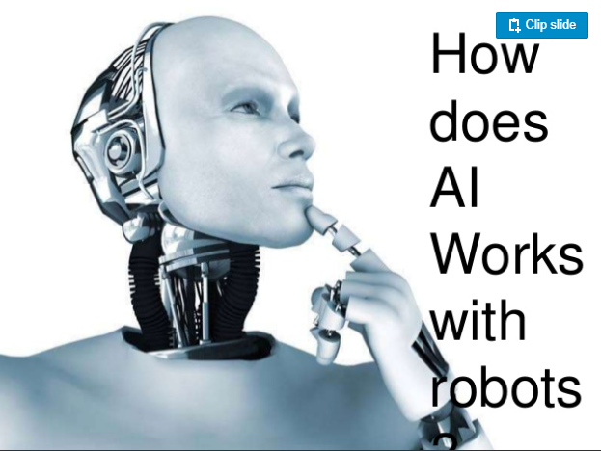
How does AI Work With robotic

Slide 19
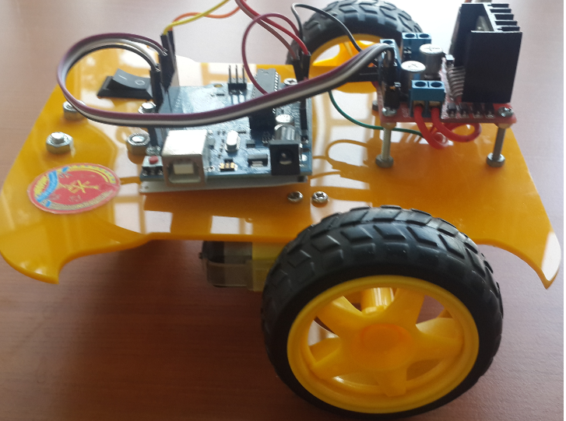
Review CR robots
RC Robot គឺជារ៉ូបូត ដែលរត់តាមការបញ្ជារបស់មនុស្ស ដោយប្រើ Remote Control ជា Smart Phone .

Slide 20

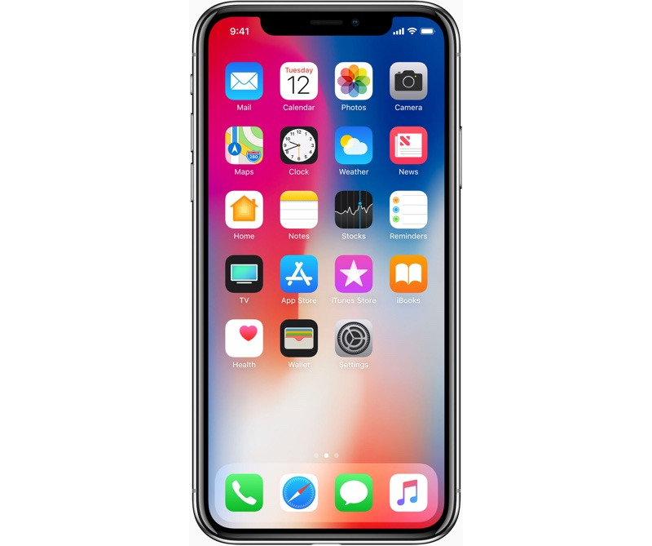
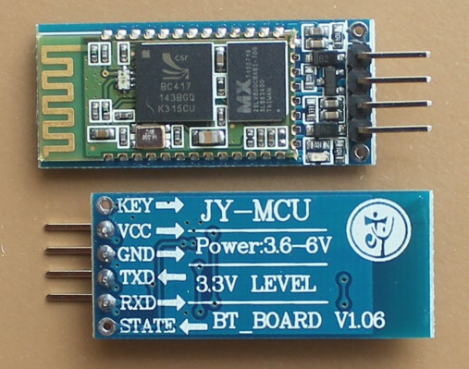
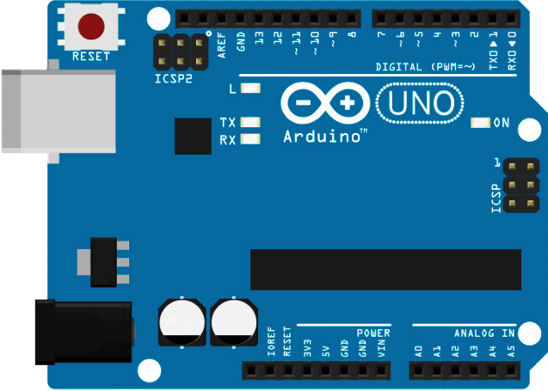

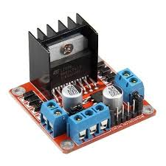
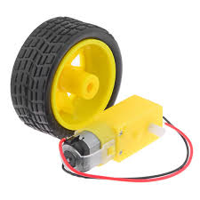

Slide 21
Introduction Obstacle Robot
Obstacle Avoiding Robot គឺជារ៉ូបូត ដែលរត់លើផ្លូវត្រង់ ប៉ុន្តែនៅពេលដែលវាជួបនឹងវត្ថុដែលជាឧបសគ្គ នោះវានឹងគេចពីការប៉ះទង្គិចនឹងឧបសគ្គ។​ វាមានសមាសធាតុមួយចំនួនដែលធ្វើអោយវារត់តាមផ្លូវដែលបាននិងគេចពីការប៉ះទង្គិច។

Slide 22
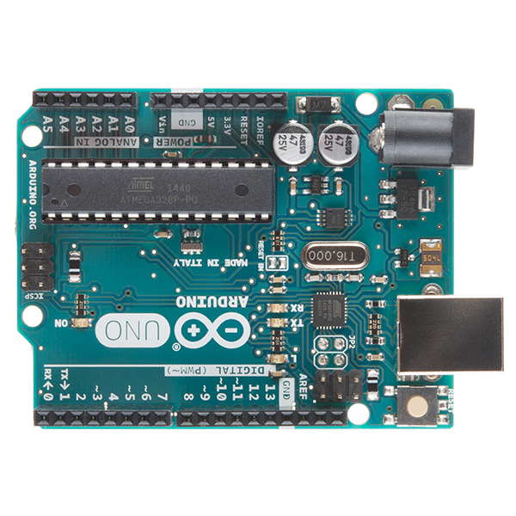
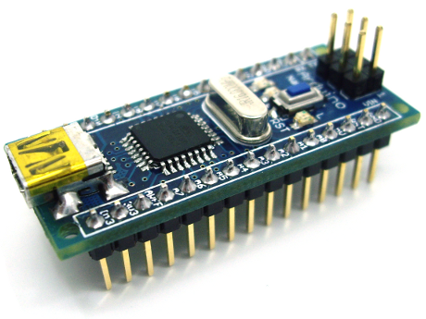
Components
Microcontroller : ជាខួរក្បាលរបស់រ៉ូប៉ូត ដែលគិត វិភាគ​គណនាតាមភាសា​​កូដទៅជា​ភាសា ដែលរ៉ូប៉ូតអាចយល់់បាន រួចបញ្ជាទៅ Devices ដើម្បីធ្វើប្រតិបត្តការណ៍។

Slide 23
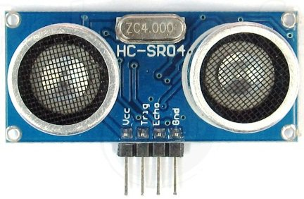
Components
Ultrasonic Sensor:នេះជាឧបករណ៍សំរាប់បញ្ជូនប្រេកង់សំឡេង ខ្ពស់យ៉ាងតិច20KHzហើយបន្ទាប់មកវាចាំទទួលសំឡេងដែលត្រលប់បកវិញ ។​ ultrasonic sensor មាន pins​ ចំនួន 4 មានដូចជា
Vcc = 5V
GND = Ground
Trig = Pin of Aduino
Echo = Pin of Aduino

Slide 24
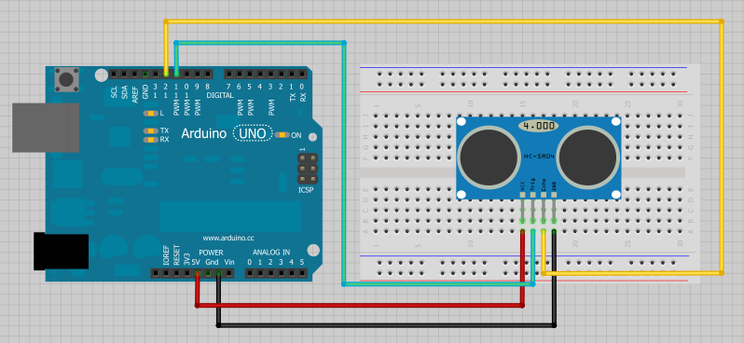
How to connect:
Vcc ភ្ជាប់ជាមួយ pin 5v របស់ Aduino
GND ភ្ជាប់ជាមួយ pin Gnd របស់ Aduino
Trig ភ្ជាប់ជាមួយ pin របស់ Aduino
Echo ភ្ជាប់ជាមួយ pin របស់ Aduino
Example :

Slide 25
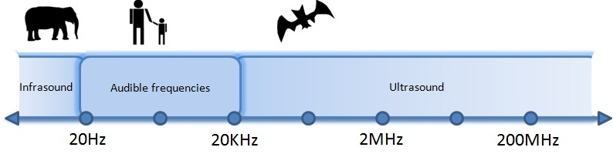
Sounds
Sound ត្រូវបានគេចែកជា​ ៣​ ប្រភេទ
Infrasound : ជាសំឡេងដែលបានប្រេកងទាបជាង 20Hz វាមានចំពោះសត្វ ដំរី​ ត្រីបាឡែន -ល-។
Audible Frequencies : ជាសំឡេងដែលបានប្រេកង ពី 20Hz ទៅ 20Khz ដែលជាប្រេកងមនុស្សយើងអាចស្ដាប់បាន ។
Ultrasound : ជាសំឡេងដែលមានប្រេកងខ្ពស់ជា20Khz ឡើងទៅ ។

Slide 26
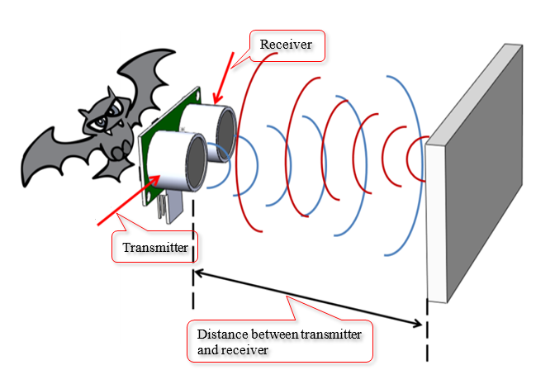
Proccess
Trig ជា pin ដែល បញ្ជេញសំឡេងដែលមានប្រេកង់ខ្ពស់ដើម្បីទៅប៉ះនិងObstacle ។
Echo ជា pin​​ ដែល ចាំទទូលសំឡេង ដែល ត្រលប់ពី Obstacle មកវិញ
ដំណើរការវាដូចជាសត្វក្រចៀវ ដែលពេលវាហោះ ប្រើសំឡេងដើម្បីដឹងថាមានអ្វីនៅពីមុខវា រឺអត់។ហើយប្រេកង់របស់វាមានកំរិតខ្ពស់ដែលមនុស្សមិនអាចស្ដាប់លឺបាន

Slide 27
exercise
Write a program to find distance between ultrasonic sensor and object and displays it on serial monitor
Write a program to use to :
When HC-SR04 detect object led1 on
When HC-SR04 do not detect object led2 off
3. Write a program to find distance between ultrasonic sensor and object and displays it LCD .
4. What is AI, Robotics , Computer Science, and Engenearing ?
5. What is difference between AI and Computer Science ?
6. Creates App used on smart phone to control Bluetooth control Lamp(Lesson 5)

Slide 28
Thank you!

